Slide 1
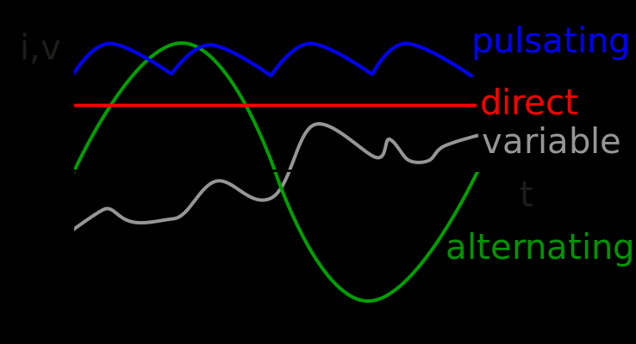
Ηλεκτρικό ρεύμα
Ηλεκτρικό ρεύμα: Προσανατολισμένη ροή φορτίων (ηλεκτρονίων ή ιόντων)
DC (Direct Current): ροή συνεχώς προς μια κατεύθυνση
AC (Alternating Current): Περιοδική αλλαγή κατεύθυνσης ροής φορτίων
Παλμικό: AC ή DC ρεύμα κατά παλμούς

Slide 2
Αγωγοί ρεύματος
Μέταλλα: κρυσταλλικό πλέγμα ιόντων μετάλλου ( ) και το νέφος ηλεκτρονίων στα ενδιάμεσα κενά ( ).
Μονωτές: Τα ηλεκτρόνια είναι δεσμευμένα και δεν μπορούν να κινηθούν εύκολα

Slide 3
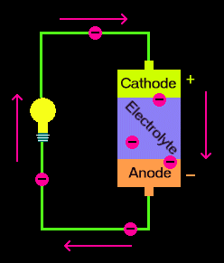
Ενταση ηλεκτρικού ρεύματος: Φορτίο που περνάει από έναν αγωγό σε ένα δευτερόλεπτο (Α:Ampere).
Για να προκληθεί η ροή φορτίων χρειάζεται η εφαρμογή διαφοράς δυναμικού ή ηλεκτρικής τάσης (ηλεκτρική δυναμική ενέργεια) (V:Volt).

Slide 4
Η ροή ρεύματος σε έναν αγωγό θα εξαρτάται από την τάση στα άκρα του και από την αντίστασή του (R σε Ω Ohm)

Slide 5
Εμπέδηση: Αντίσταση σε κυκλώματα εναλασσόμενου ρεύματος
Πηνίο: τυλιγμένο σύρμα (συντελεστής αυτεπαγωγής L σε Henry).
Προκαλεί την επαγωγή ισχυρού μαγνητικού πεδίου
Πυκνωτής: δύο παράλληλες πλάκες με μονωτή στο ενδιάμεσο (χωρητικότητα C σε Farad).
Αποθηκεύει ηλεκτρική ενέργεια

Slide 6
Αντιστάσεις
Πυκνωτές
Πηνίο

Slide 7
Σε μια αντίσταση η ηλεκτρική ενέργεια μετατρέπεται σε θερμότητα. Ονομαστική ισχύς: μέγιστος ρυθμός διάχυσης ηλεκτρικής ενέργειας σε μια αντίσταση
Μετασχηματιστές: μετατρέπουν την τιμή της τάσης δικτύου στην τάση λειτουργίας της συσκευής.

Slide 8
Πιεζοηλεκτρικοί κρύσταλλοι: Όταν πιέζονται ή τεντώνονται επάγεται διαφορά δυναμικού μεταξύ των επιφανειών τους.
Αντίστροφα, όταν εφαρμοστεί διαφορά δυναμικού στις δύο επιφάνειες ο κρύσταλλος θα τεντωθεί ή θα συμπιεστεί.
Πιεζοηλεκτρικός κρύσταλλος:
Τάση και συμπίεση
Αντίδραση του κρυστάλλου εάν η διαφορά δυναμικού εφαρμοστεί στιγμιαία

Slide 9
Παράμετροι
Ενταση
Χρόνος θεραπείας
Διάρκεια παλμού
Συχνότητα

Slide 10
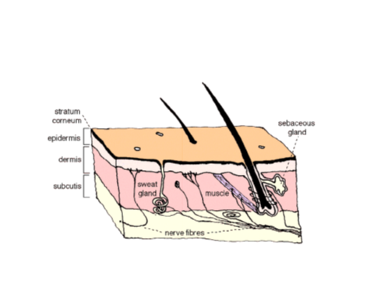
Κεράτινη στοιβάδα: μονωτής με αγώγιμα μονοπάτια τα θυλάκια των τριχών και τους ιδρωτοποιούς αδένες.
Επιδερμική τοποθέτηση ηλεκτροδίου: Ηλεκτρόδιο και επιδερμίδα ( δύο αγωγοί) που χωρίζονται από έναν μονωτή (κεράτινη στοιβάδα): Πυκνωτής.

Slide 11
Εάν χρησιμοποιηθεί συνεχές ρεύμα (DC) η πτώση τάσης στην κεράτινη στοιβάδα είναι μεγάλη, η εναπομείνασα τάση είναι πολύ μικρή για νευρική διέγερση.
Επίσης τα νεύρα είναι σχετικά αναίσθητα στο συνεχές ρεύμα λόγω δυνατότητας προσαρμογής.

Slide 12
Ιοντοφορεση
DC ρεύμα
Εισαγωγή φαρμάκων ή χημικών ουσιών σε ιστούς κάτω από το δέρμα. Προυπόθεση η ουσία να είναι φορτισμένη. Το DC οδηγεί τα ιόντα προς μια κατεύθυνση. (10mA)

Slide 13
Παλμικό συνεχές ρεύμα
Μεγάλη διάρκεια παλμού:
Οι νευρικές ίνες δέχονται δύο οξείς παλμούς ρεύματος διέγερσης.
Μικρή διάρκεια παλμού:
Διαρκής και σημαντική ροή ρεύματος στις νευρικές ίνες.
Δέκατα του msec έως 1 msec

Slide 14
AC
Παρεμβαλλόμενα ρεύματα (TENS: Transcutaneous Electrical Nerve Stimulation)
Ρώσικη διέγερση μυών
Συχνότητα μερικών kHz (2,5-10), η κεράτινη στοιβάδα παρουσιάζει χαμηλή εμπέδηση.
Όμως και η εμπέδηση των νευρικών ινών μεταβάλλεται με τη συχνότητα του ρεύματος.

Slide 15
Μεμβράνη νευρικών ινών
Φωσφολιπιδικό στρώμα: όχι πολικό
Πολικά μόρια πρωτεϊνών
Για τη νευρική διέγερση σημαντική είναι η διαφορά δυναμικού κατά μήκος της μεμβράνης.
Οσο η συχνότητα του εναλασσόμενου ρεύματος αυξάνεται η διαφορά δυναμικού μειώνεται, συχνότητες μέχρι 10kHz.

Slide 16
Νευρική ίνα σε ηρεμία: Διαφορά δυναμικού περίπου 70mV μεταξύ του εσωτερικού και του εξωτερικού, κυρίως λόγω διαφορετικής συγκέντρωσης ιόντων καλίου.
Εκπόλωση της μεμβράνης: δυναμικό δράσης

Slide 17
Κατώφλι δυναμικού: 5 – 15 mV θετικότερο του δυναμικού ηρεμίας
Ερέθισμα πάνω από το κατώφλι: Ιδια αντίδραση ανεξάρτητα από το μέγεθος του ερεθίσματος. Το δυναμικό της μεμβράνης στιγμιαία (1ms) γίνεται 30mV και επανέρχεται στην κανονική του τιμή.

Slide 18
Για 10ms η μεμβράνη είναι λιγότερο ευαίσθητη σε εξωτερικό ερέθισμα (σταδιακή και όχι απότομη μείωση του κατωφλίου δυναμικού)

Slide 19
Διάρκεια αύξησης παλμού

Slide 20
Προσανατολισμός και μέγεθος ηλεκτροδίων
Η ροή του ρεύματος να είναι παράλληλη στην νευρική ίνα
Κόμβοι Ranvier
Μεγάλο μέγεθος ανόδου
Μικρό μέγεθος καθόδου
Η άνοδος δεν πρέπει να τοποθετείται σε ηλεκτρικά ευαίσθητη περιοχή.

Slide 21
Ενταση ερεθίσματος για την πρόκληση ελαφρού μυικού σπασμού σε συνάρτηση με τη διάρκεια του παλμού.

Slide 22
Παρεμβαλλόμενα ρεύματα: δύο ξεχωριστά ηλεκτρικά κυκλώματα

Slide 23
Συχνότητες 4000 και 3990Hz Συχνότητα διακροτήματος 10Hz Συχνότητα παλμού 3995Hz

Slide 24
Συχνότητα 2,5kHz, ρυθμός επανάληψης 50Hz (10ms ανοιχτό και 10ms κλειστό)

Slide 25
Διαθερμία
Θέρμανση ιστών που βρίσκονται σε κάποιο βάθος.
Ελαχιστοποίηση αύξησης της επιφανειακής θερμοκρασίας σε συνδυασμό με την βέλτιστη αύξησή της στο επιθυμητό βάθος.

Slide 26
Ηλεκτροστατικό πεδίο
Η παρουσία ενός φορτίου σε ένα σημείο σημαίνει ότι αν ένα άλλο φορτίο βρεθεί στην περιοχή θα του ασκηθεί δύναμη: παρουσία πεδίου
Οσο πιο πυκνές είναι οι γραμμές του πεδίου τόσο μεγαλύτερη είναι η έντασή του.
Ενταση ηλεκτρικού πεδίου Ε: Η δύναμη που θα ασκηθεί σε ένα θετικό φορτίο που θα βρεθεί στο πεδίο δια το φορτίο (V/m).

Slide 27
Κινούμενο φορτίο: μαγνητικό πεδίο
Η δύναμη είναι κάθετη στο μαγνητικό πεδίο

Slide 28
Πώς επηρεάζονται τα ηλεκτρικά και μαγνητικά πεδία από την παρουσία άλλων υλικών;
Διηλεκτρική σταθερά ε: Συνδέεται με την πολικότητα του υλικού. Το νερό έχει μεγάλη διηλεκτρική σταθερά.
Το ηλεκτρικό πεδίο μέσα σε ένα διηλεκτρικό υλικό θα έχει μικρότερη ένταση από το εξωτερικό πεδίο.
Μαγνητική επιδεκτικότητα: Είναι σχεδόν ίδια (και ίση με τη μονάδα) για τα περισσότερα υλικά.

Slide 29
Διηλεκτρική σταθερά και αγωγιμότητα
Τιμές μετρημένες σε 50MHz και 37⁰C

Slide 30
Διάθλαση στις συνοριακές περιοχές μειώνει την ένταση του πεδίου
Σε περιοχές με ψηλή διηλεκτρική σταθερά η ένταση του πεδίου είναι πολύ χαμηλή.
Αντίθετα όσο αφορά το μαγνητικό πεδίο τα βιολογικά υλικά είναι «διαφανή».

Slide 31
Επίδραση εναλασσόμενου ηλεκτρικού πεδίου στον ιστό:
Ασκείται δύναμη στα ιόντα άρα κίνηση και περισσότερες συγκρούσεις με γειτονικά ιόντα.
Διπολικά μόρια: συνεχής περιστροφή
Μη πολικά μόρια: συνεχής κίνηση ηλεκτρονικού νέφους.
Ολα τα παραπάνω οδηγούν σε θέρμανση του ιστού και εφ’όσον υπάρχουν κινούμενα φορτία επάγεται και εναλασσόμενο ρεύμα.

Slide 32
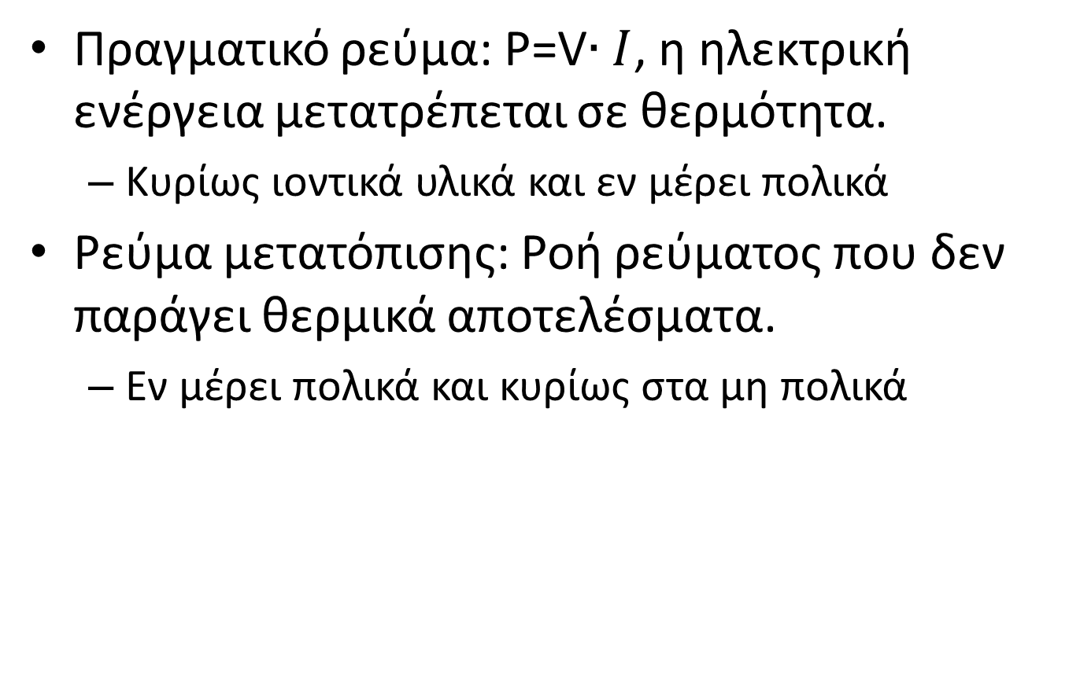
Πραγματικό ρεύμα: P=V$∙I$, η ηλεκτρική ενέργεια μετατρέπεται σε θερμότητα.
Κυρίως ιοντικά υλικά και εν μέρει πολικά
Ρεύμα μετατόπισης: Ροή ρεύματος που δεν παράγει θερμικά αποτελέσματα.
Εν μέρει πολικά και κυρίως στα μη πολικά

Slide 33
Διαθερμία βραχέων κυμάτων
Εφαρμογή ηλεκτρομαγνητικής ενέργειας ψηλής συχνότητας (27,12 MHz) με σκοπό τη θέρμανση των ιστών.
Εφαρμόζεται μέσω πυκνωτή (ηλεκτρικό πεδίο) ή πηνίου (μαγνητικό πεδίο)

Slide 34
Η θέρμανση του ιστού εξαρτάται από δύο παράγοντες:
Την ένταση του ηλεκτρικού πεδίου στον ιστό
Την ένταση του πραγματικού ρεύματος
Σε λίπος και οστό η αναλογία πραγματικού και ρεύματος μετατόπισης είναι 50%.
Στούς μυς και σε ιστούς υψηλής περιεκτικότητας σε νερό είναι 80% - 20%

Slide 35
Η ένταση του μαγνητικού πεδίου είναι μεγαλύτερη στις επιφανειακές στοιβάδες στους ιστούς
Μεγαλύτερη επιφανειακή θέρμανση
Υπάρχει κίνδυνος εγκαύματος από το ρεύμα που επάγεται λόγω των σπειρών του πηνίου.
Παρεμβολή μεταλλικής πλάκας μεταξύ πηνίου και δέρματος: το μέταλλο δεν επηρεάζει το μαγνητικό πεδίο.

Slide 36
Διαθερμία με πυκνωτή
Σχήμα θεραπευόμενης περιοχής
Παρεμβαλλόμενα στρώματα ιστού
Μέγεθος, απόσταση και προσανατολισμός ηλεκτροδίων

Slide 37
Μέγεθος ηλεκτροδίων

Slide 38
Προσανατολισμός ηλεκτροδίων
Η ομοιομορφία του πεδίου επηρεάζεται από το παρεμβαλλόμενο στρώμα αέρα.
Για επιφανειακές, εκτεταμένες δομές όπως η σπονδυλική στήλη.
Η απόσταση των ηλεκτροδίων να είναι μεγάλη ώστε να μην δημιουργείται ηλεκτρικό πεδίο μεταξύ των πλακών.

Slide 39
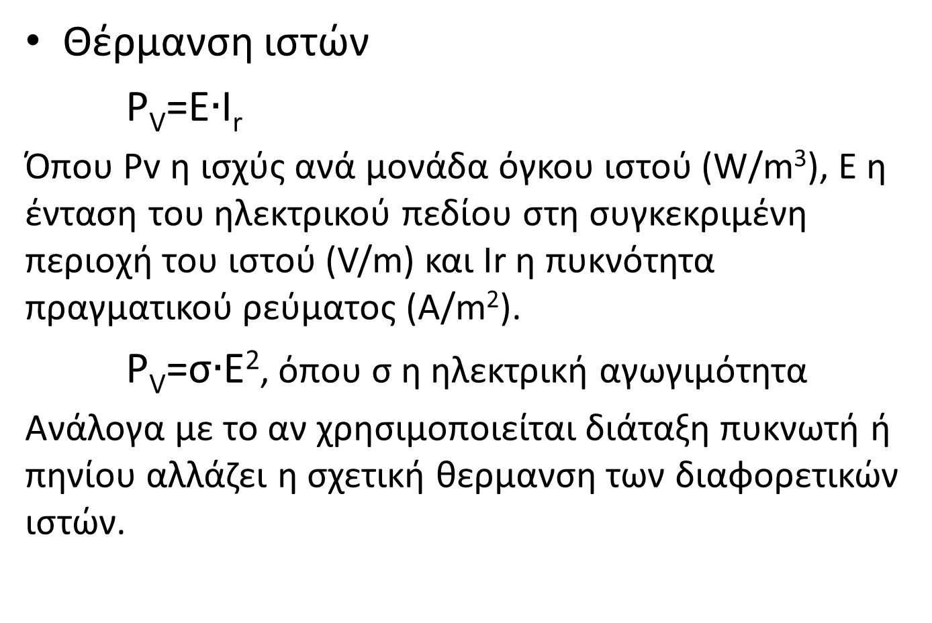
Θέρμανση ιστών
P_{V}=E$∙$I_{r}
Όπου Pv η ισχύς ανά μονάδα όγκου ιστού (W/m³), E η ένταση του ηλεκτρικού πεδίου στη συγκεκριμένη περιοχή του ιστού (V/m) και Ir η πυκνότητα πραγματικού ρεύματος (A/m²).
P_{V}=σ$∙$E², όπου σ η ηλεκτρική αγωγιμότητα
Ανάλογα με το αν χρησιμοποιείται διάταξη πυκνωτή ή πηνίου αλλάζει η σχετική θερμανση των διαφορετικών ιστών.

Slide 40

Η θερμότητα προκαλεί αύξηση της θερμοκρασίας σύμφωνα με τον τύπο Q=mcΔΤ
Χρησιμοποιείται συνήθως στη μορφή:
$\frac{ΔΤ}{Δt}=\frac{E∙i_{r}}{ρ∙c}$

